Slide 1
第四课 人民民主专政的社会主义国家
第一框 人民民主专政的本质：人民当家作主

Slide 2
人民民主专政的社会主义国家
我国的国体
人民民主专政的本质：人民当家作主
全过程人民民主
坚持民主与专政的统一
坚持人民民主专政
社会主义现代化建设的可靠保障

Slide 3
一、我国的国体

Slide 4
2022年2月25日，中国宣布拟包机分批接中国公民（含香港、澳门特区护照、台胞证持有者）撤离乌克兰的新闻刷屏！这已经不是中国第一次包机接她的孩子们回家！
2006年4月所罗门撤侨、2008年1月乍得撤侨、2010年1月海地撤侨、2010年6月吉尔吉斯斯坦撤侨、2015年3月也门撤侨、2021年7月阿富汗撤侨……
谈谈中国为什么一次次不惜一切力量接她的孩子回家？党和国家为什么要全力确保中国公民的安全？
——这是由我国的国家性质决定的。

Slide 5
我国的国体
我国的国体：我国宪法规定：“中华人民共和国是工人阶级领导的、以工农联盟为基础（阶级基础）的人民民主专政（国家性质）的社会主义国家。”
人民民主专政的内容：
对广大人民实行民主
对极少数敌人实行专政。

Slide 6
认识国徽
我国的国体
农民阶级
中国共产党
人民大众
民族精神
工人阶级

Slide 7
区别：人民和公民
1）性质不同：
①公民是个法律概念，指拥有本国国籍的人，与外国人相对；
②人民是个政治概念，与敌对分子相对。
2）范围不同：
公民的范围比人民的范围更加广泛，公民中除了人民外，还包括被剥夺政治权利的人和极少数敌对分子。
（公民=人民+敌人）
常见易错点：公民当家做主、全民民主
×
×

Slide 8
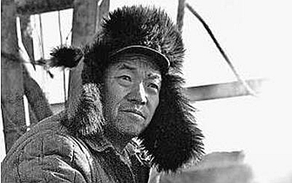
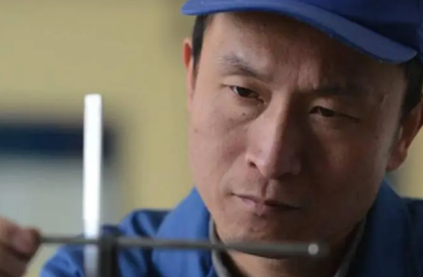
4．我国国体(国家性质）的特点：
（1）坚持以工人阶级为领导， 以工农联盟为基础
①领导阶级：工人阶级
坚持党的领导
中国共产党是工人阶级的先锋队
特点：是先进生产力的代表，具有严格的组织性和纪律性
地位：是领导阶级，是中国革命和社会主义建设事业的中坚力量。
大 国 工 匠
王进喜，率领钻井队艰苦创业，打出了大庆第一口油井。创造了年进尺10万米的世界钻井记录，为我国石油事业立下了汗马功劳。
徐立平，中国航天科技集团公司第四研究院7416厂航天发动机固体燃料药面整形组组长，航天特级技师，经他之手雕刻出的火药药面误差不超过0.2毫米，堪称完美。

Slide 9
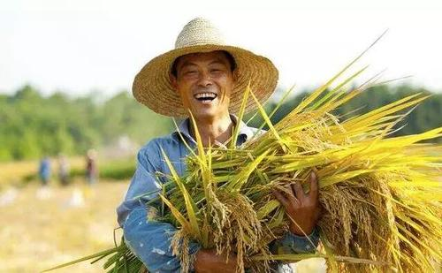
4．我国国体的特点：
（1）坚持以工人阶级为领导， 以工农联盟为基础
②同盟军：农民阶级(工农联盟）
原因：广大农民与工人阶级有着共同的利益和天然的联系，是工人阶级可靠的同盟军。
作用：不仅是夺取新民主主义革命胜利的重要保证，也是社会主义事业发展的重要保证。

Slide 10
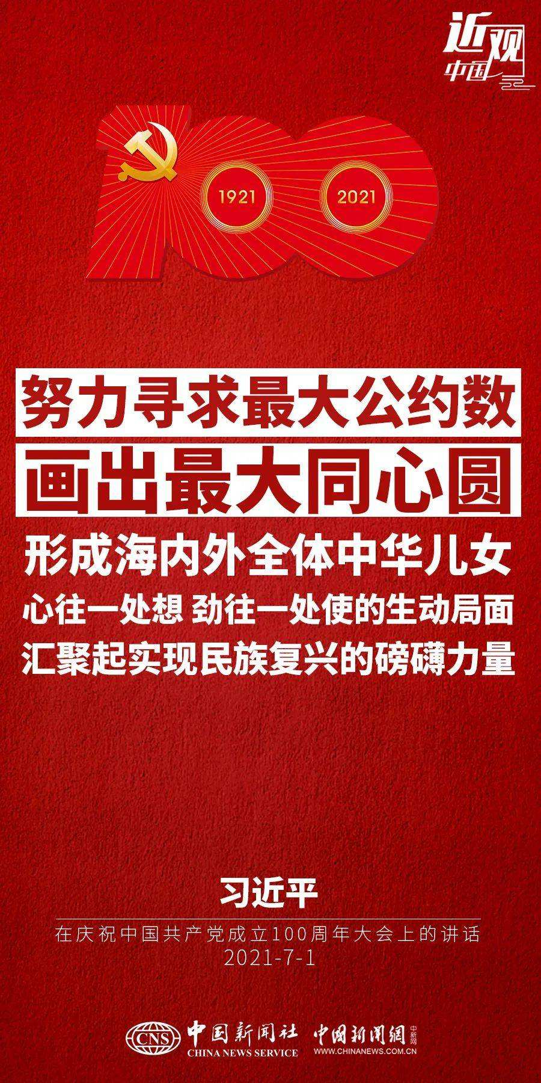
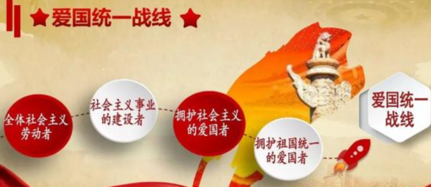
4．我国国体(国家性质）的特点：
（2）坚持团结一切可以团结的力量，最大限度地调动一切积极因素
在长期的革命、建设、改革过程中，已经结成由中国共产党领导的，有各民主党派和各人民团体参加的，包括全体社会主义劳动者、社会主义事业的建设者、拥护社会主义的爱国者、拥护祖国统一和致力于中华民族伟大复兴的爱国者的广泛的爱国统一战线。

Slide 11
二、全过程人民民主

Slide 12
民主的含义
民主作为国家制度，是指在统治阶级范围内，按平等的原则和少数服从多数的原则来共同管理国家事务。
注意：
①民主具有鲜明的阶级性。只存在于统治阶级中，对被统治阶级而言是没有民主的。不存在全民的、超阶级的民主。
②专政是指统治阶级对被统治阶级依靠暴力实行的统治。任何国家都有专政的职能。
③并不是每个国家都是民主与专政的统一。民主制国家是民主与专政的统一。专政≠专制（独断、专横、独裁）

Slide 13
民主·专制·专政
民主：作为国家制度，是指在统治阶级范围内，按平等的原则和少数服从多数的原则来共同管理国家事务。民主总是属于统治阶级的，具有鲜明的阶级性。
专制：是国家制度，是指独断、专横、独裁。最高统治者独自掌握国家权力，实行专断统治，统治阶级内部地位不平等。
专政：依靠暴力进行统治，任何国家都有专政的职能，是统治阶级对被统治阶级进行专政。

Slide 14
全过程人民民主是最广泛的民主
表现：全过程人民民主是全链条、全方位、全覆盖的民主。
主体广泛：我国全过程人民民主是14亿多人民共同持续参与，56个民族共同平等享有，不同地域、不同领域、不同层级、不同群体均实现全面覆盖的民主体系。。
权利广泛：选举权和被选举权（基本的民主权利）；言论、出版、结社、游行、示威自由；批评、建议、检举、控告权；参与权；表达权；知情权……。

Slide 15
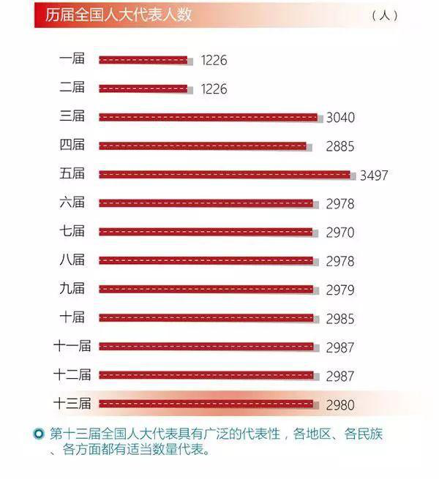
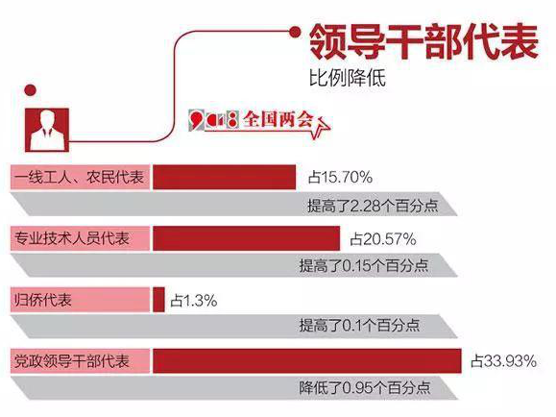
注意区分 丨 民主权利广泛和民主主体广泛
民主主体广泛
在全国人大常委会主持下，35个选举单位依法选举产生了十四届全国人大代表。全国35个选举单位共选举产生了2977名十四届全国人大代表。据统计，少数民族代表442名，占代表总数14.85%，全国55个少数民族都有十四届全国人大代表；
归侨代表42名；连任代表797名，妇女代表790名；一线工人、农民代表497名，占代表总数16.69%，其中有56名农民工代表；专业技术人员代表634名，占代表总数21.3%；党政领导干部代表969名，占代表总数32.55%，降低了1.38个百分点。同时，这次选举，香港特别行政区选出36名十四届全国人大代表，澳门特别行政区选出12名十四届全国人大代表。台湾省选举产生13名十四届全国人大代表。

Slide 16
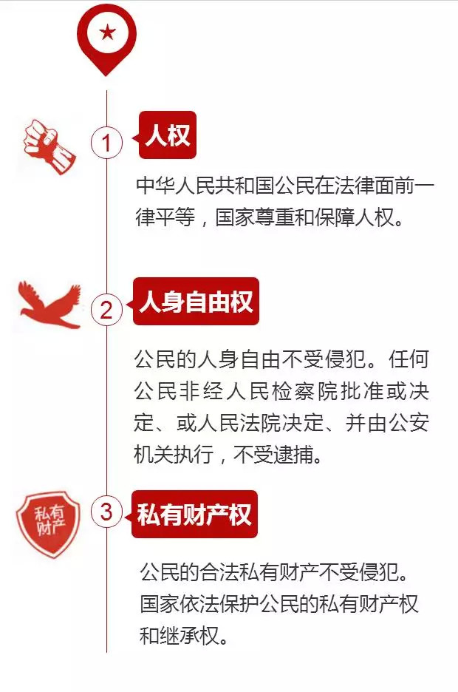
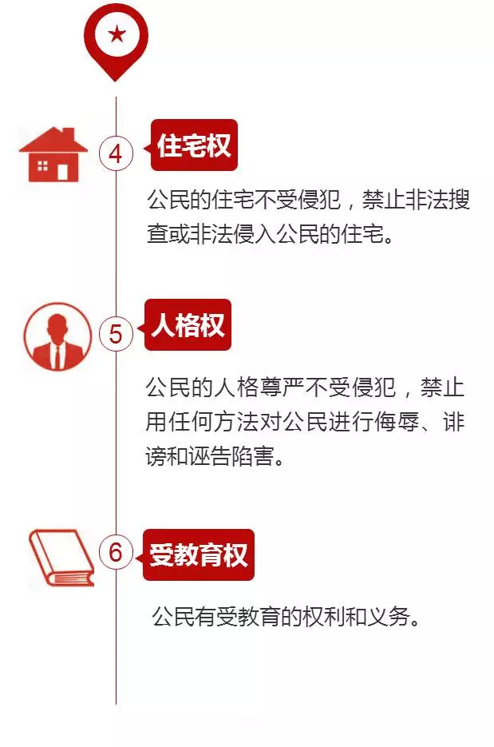
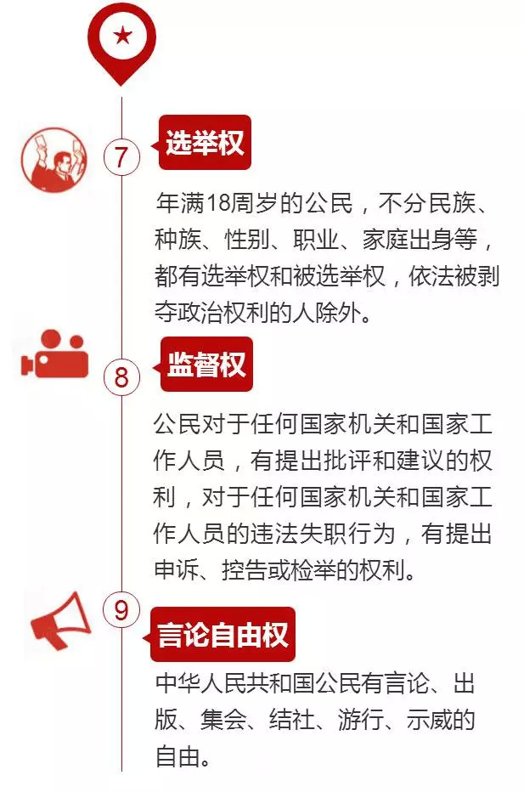
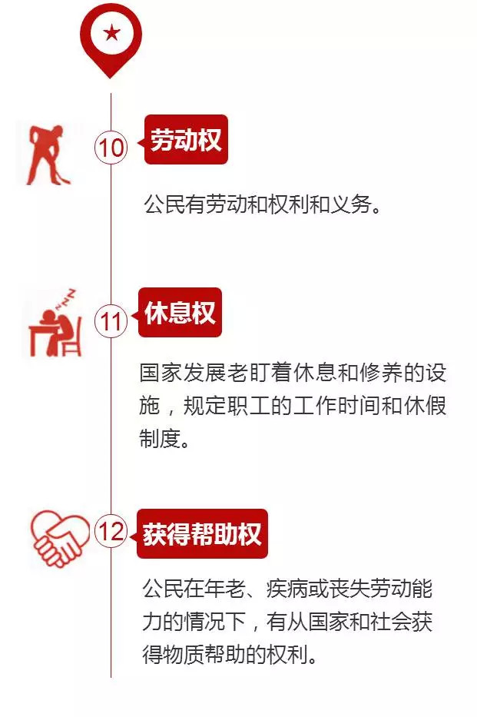
注意区分 丨 民主权利广泛和民主主体广泛
人民享有广泛的民主权利

Slide 17
全过程人民民主是最真实的民主
要求：全过程人民民主不仅有完整的制度程序，而且有完整的参与实践，真正做到了人民当家作主。
表现：一方面，我国已经形成全面、广泛、有机衔接的人民当家作主制度体系，已经构建多样、畅通、有序的民主渠道，能够确保人民有序政治参与（完整的制度程序）；另一方面，人民的意愿和呼声，经过民主决策程序顺利成为党和国家的方针政策，进而通过政权体系顺利转化为实现人民意愿的具体实践，能够确保人民真正当家作主。（完整的参与实践）。
政治保证：中国共产党的坚强领导是在国家生活中实现人民民主的根本政治保证。

Slide 18
协商民主
含义：在中国共产党领导下，人民内部各方面围绕改革发展稳定重大问题和涉及群众切身利益的实际问题，在决策之前和决策实施之中开展广泛协商，努力形成共识的重要民主形式。
地位：社会主义协商民主是中国社会主义民主政治的特有形式和独特优势。
协商渠道：在政党协商、人大协商、政府协商、政协协商、人民团体协商、基层协商、社会组织协商等各个方面的统筹推进和制度化发展。
意义：保证了人民在日常政治生活中享有广泛持续深入参加的民主权利。

Slide 19
全过程人民民主是最管用的民主
要求：民主不是装饰品，不是用来做摆设的，而是要用来解决人民需要解决的问题的。
表现：①既发扬民主，又正确集中，
②能够把党的主张、国家意志、人民意愿紧密融合在一起，
③实现各方面在共同思想、共同利益、共同目标基础上的团结一致，使党、国家和人民成为目标相同、利益一致、相互交融、同心同向的整体。

Slide 20
美国医改之路
大多数的美国人认为，医改只会使目前没有医保的人和低收入群体受益，而那些中产阶级和高收入人群将受到冲击。
经历了共和党的质疑，保险公司、药品企业和医师协会等出于维护既得利益组成强大的游说集团，通过游说国会和政府里的代理人全力抵制医改后，2010年美国国会通过了奥巴马总统提出的医疗改革法案。
自医改获得国会通过之后，共和党保守派和相关利益集团对奥巴马和民主党狂轰滥炸，保守组织茶党也趁机大闹美国政坛，导致美国联邦政府在2013年10月份关门。
2016年，美国总统特朗普就职后便签署第一道行政命令，叫停了“奥巴马医改计划”。
2021年美国总统拜登签署了重新开放联邦奥巴马医改政策。

Slide 21
美国所谓的民主
2015年12月12日 奥巴马加入巴黎气候协定。
2017年6月 特朗普宣布退出巴黎气候协定。
2021年1月20日，美国总统拜登在白宫签署行政文件，宣布美国将重新加入《巴黎协定》。
2015年 奥巴马签订伊朗核问题协议。
2018年5月7日 特朗普单方面撕毁协议。
2015年 奥巴马加入TPP(跨太平洋伙伴关系协定)。
2017年1月23日 特朗普在白宫签署行政命令,标志美国正式退出跨太平洋伙伴关系协定 (TPP)。

Slide 22
区分：最广泛、最真实与最管用
最广泛：强调的是要让全体人民都能参与,权利广泛，如“选举权和被选举权”“政治自由” “监督权” “工人” “农民” “知识分子” “干部”“ 解放军指战员”等，材料中出现这些关键词时，主要是指“最广泛”。
最真实：强调的是能真正体现人民的意愿，如材料中含有:“制度保障”“政治保证” “法律保障” “民主选举”“民主协商”这些关键词时，主要是指“最真实”。
最管用：强调的是说到做到、合理高效。如“制度体系”“效率提高”，材料中出现这些关键词时，主要是指“最管用”。

Slide 23
下列事件主要体现了我国人民民主的哪个特点？
通过"村党支部提议、村民代表决策、村委会办事"的形式，群众参与村务决策全过程，许多棘手问题迎刃而解，实施起来畅通无阻。
第十二届全国人民代表大会第三次会议通过了关于修改《中华人民共和国立法法》的决定，制定地方政府规章时不得减损公民权利等成为本次修改的亮点。
2019年3月5日，十三届全国人大二次会议在北京召开，来自工人、农民、知识分子、干部、解放军、民主党派等各方面的近三千名人大代表齐聚一堂， 共商国事。
最管用
最真实
最广泛

Slide 24
材料一 中华人民共和国成立以来， 我国切实保障人民各项权利，重视保障少数民族、 妇女、儿童、老年人和残疾人等特定群体的权利，不断加强人权法治保障，努力维护社会公平正义;推动经济、社会、文化权利和公民权利、政治权利平衡发展，促进人的全面发展。
材料二 我国的全国人大代表来自各个民族、各条战线，既有德高望重、经验丰富的长者，也有朝气蓬勃、初露头角的年轻人。他们职业不同、经历各异。
材料三 在我国，公民可以通过多种途径行使当家作主的权利，如:人民代表大会制度、听证会制度、职工代表大会制度、基层群众自治制度。
最真实
最广泛
最管用

Slide 25
误区警示
1、社会主义民主是全民民主。( )
提示 ×。民主具有鲜明的阶级性。民主只属于统治阶级，体现统治阶级的意志和利益。世界上不存在超阶级的民主，社会主义国家也不例外。社会主义民主是人民的民主，不是全民的民主。
2.人民民主专政是我国的国体， 庄严宣示了我国国家政权的公民性质。( )
提示 ×。公民与人民不同：公民是法律概念，指的是拥有一国国籍的人，包括人民和敌对分子；人民是政治概念，是相对于敌对分子而言的。
4.社会主义民主不需要专政。( )
提示 ×。任何国家都有专政的职能，民主制国家都是民主和专政的统一。

